Slide 1
Interpretabilidade em Portais de Dados Abertos Georreferenciados, Um Estudo de Caso
Sistemas de Governo Eletrônico(2024-1) – Profª Flávia Bernardini
Lucas Costa(G), Ruan Pablo(G), Ítalo Portinho(PG)

Slide 2
Sumário
Interpretabilidade
A INDE
O Dataset
O Cluster
Import/Export
Geometrias
Visualizações

Slide 3
Interpretabilidade
Raissa Barcellos, Flavia Bernardini, José Viterbo,
Towards defining data interpretability in open data portals: Challenges and research opportunities, Information Systems,
Volume 106, 2022, 101961, ISSN 0306-4379,
https://doi.org/10.1016/j.is.2021.101961.

Slide 4
Interpretabilidade
Motivação: Buscar uma definição formal para a interpretabilidade de dados em portais de transparência
Como?
Revisão sistemática de literatura
Aplicação de questionários a especialistas
Validar características identificadas
Traçar conceito único de interpretabilidade

Slide 5
Interpretabilidade
(G1) Compreensibilidade, simplicidade, claridade e redigibilidade;
(G2) Confiabilidade e rastreabilidade;
(G3) Estrutura e organização;
(G4) Acurácia e corretude;
(G5) Completude;
(G6) Concisão;
(G7) Consistência e coerência;
(G8) Informatividade;

Slide 6
Interpretabilidade
Definição encontrada:
“Interpretabilidade é a capacidade de um conjunto de dados, com total precisão, consistência, coerência e organização, de transmitir significado de forma clara e compreensível ao usuário.”

Slide 7
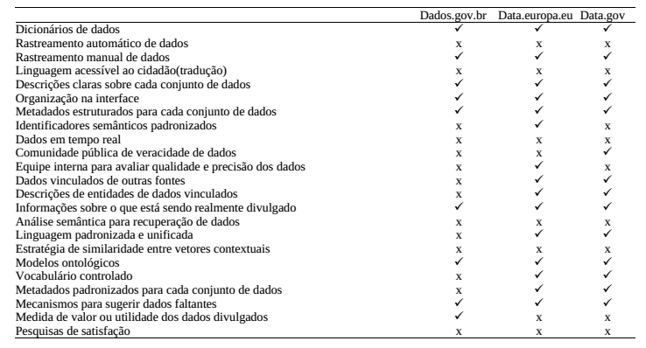
Interpretabilidade

Slide 8
A INDE
Conjunto integrado de tecnologias, políticas, mecanismos e procedimentos de coordenação e monitoramento, padrões e acordos, necessário para facilitar e ordenar a geração, o armazenamento, o acesso, o compartilhamento, a disseminação e o uso dos dados geoespaciais de origem federal, estadual, distrital e municipal

Slide 9
A INDE
O Ecossistema de aplicações da INDE:
Portal
Visualizador
Catálogo de Metadados(Geonetwork)
Catálogo de Geosserviços(Geoserver)
Integrações
Aplicações administrativas: monitoramento, extrator de camadas, Shape INDE, Gestão INDE.

Slide 10
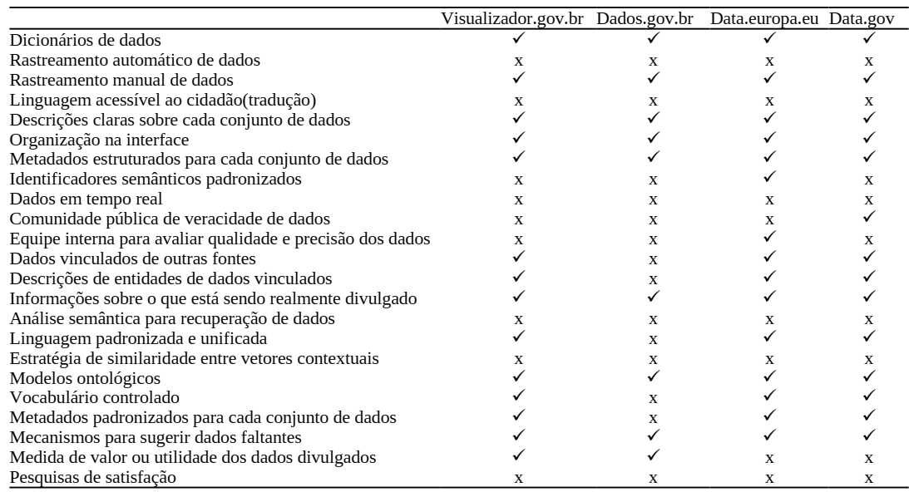
A INDE

Slide 11
O Dataset
PolRoute-DS: conjuntos de dados sobre a criminalidade em São Paulo, com o objetivo de melhorar o roteamento de viaturas;
time.csv, crime.csv, segment.csv, vertice.csv, district.csv e neighborhood.csv

Slide 12
O Cluster
namenode
datanode
hive-server
metastore
metastore-postgresql

Slide 13
Import/Export
hive -f database_ddl_nofrag.hql;
hadoop fs -put crime.csv hdfs://namenode:8020/user/hive/warehouse/trabalho_egov.db/crime

Slide 14
Import/Export
CREATE TABLE IF NOT EXISTS crime(
id int,
total_feminicide int,
total_homicide int,
total_felony_murder int,
total_bodily_harm int,
total_theft_cellphone int,
total_armed_robbery_cellphone int,
total_theft_auto int,
total_armed_robbery_auto int,
segment_id int,
time_id int
)
row format delimited
fields terminated by ';'
lines terminated by '\n'
stored as textfile location 'hdfs://namenode:8020/user/hive/warehouse/trabalho_egov_nofrag.db/crime'
;

Slide 15
Import/Export
CREATE TABLE IF NOT EXISTS districts_crimes_allyears_nogeom
row format delimited
fields terminated by ';'
lines terminated by '\n'
STORED as textfile
AS
select
'id' as id,
'name' as name,
'year' as year,
'feminicide' as feminicide,
'homicide' as homicide,
'felony_murder' as felony_murder,
'bodily_harm' as bodily_harm,
'theft_cellphone' as theft_cellphone,
'robbery_cellphone' as robbery_cellphone,
'theft_auto' as theft_auto,
'armed_robbery_auto' as armed_robbery_auto,
'criminal_index' as criminal_index
;

Slide 16
Import/Export
INSERT INTO districts_crimes_allyears_nogeom
select
district_frag_geom.id as id,
district_frag_geom.name as name,
time_frag.year as year,
sum(crime.total_feminicide) as feminicide,
sum(crime.total_homicide) as homicide,
sum(crime.total_felony_murder) as felony_murder,
sum(crime.total_bodily_harm) as bodily_harm,
sum(crime.total_theft_cellphone) as theft_cellphone,
sum(crime.total_armed_robbery_cellphone) as robbery_cellphone,
sum(crime.total_theft_auto) as theft_auto,
sum(crime.total_armed_robbery_auto) as armed_robbery_auto,
sum(crime.total_feminicide) +
sum(crime.total_homicide) +
sum(crime.total_felony_murder) +
sum(crime.total_bodily_harm) +
sum(crime.total_theft_cellphone) +
sum(crime.total_armed_robbery_cellphone) +
sum(crime.total_theft_auto) +
sum(crime.total_armed_robbery_auto) as criminal_index
from
vertice, district_frag_geom, segment, crime, time_frag
where time_frag.id = crime.time_id
and crime.segment_id = segment.id
and (segment.start_vertice_id = vertice.id OR segment.start_vertice_id = vertice.id)
and vertice.district_id = district_frag_geom.id
and time_frag.year IN (2011, 2012, 2013, 2014, 2015, 2016, 2017, 2018)
group by district_frag_geom.id, district_frag_geom.name, time_frag.year
order by district_frag_geom.name ASC, time_frag.year DESC
;

Slide 17
Import/Export
INSERT INTO districts_crimes_2011_geom
select
distrito.*
, geometria.geometry
from
(select
district_frag_geom.id as id,
district_frag_geom.name as name,
time_frag.year as year,
sum(crime.total_feminicide) as feminicide,
sum(crime.total_homicide) as homicide,
sum(crime.total_felony_murder) as felony_murder,
sum(crime.total_bodily_harm) as bodily_harm,
sum(crime.total_theft_cellphone) as theft_cellphone,
sum(crime.total_armed_robbery_cellphone) as robbery_cellphone,
sum(crime.total_theft_auto) as theft_auto,
sum(crime.total_armed_robbery_auto) as armed_robbery_auto,
sum(crime.total_feminicide) +
sum(crime.total_homicide) +
sum(crime.total_felony_murder) +
sum(crime.total_bodily_harm) +
sum(crime.total_theft_cellphone) +
sum(crime.total_armed_robbery_cellphone) +
sum(crime.total_theft_auto) +
sum(crime.total_armed_robbery_auto) as criminal_index
from
vertice, district_frag_geom, segment, crime, time_frag
where time_frag.id = crime.time_id
and crime.segment_id = segment.id
and (segment.start_vertice_id = vertice.id OR segment.start_vertice_id = vertice.id)
and vertice.district_id = district_frag_geom.id
and time_frag.year = 2011
group by district_frag_geom.id, district_frag_geom.name, time_frag.year)
as distrito,
(select
district_frag_geom.id,
district_frag_geom.geometry
from district_frag_geom)
as geometria
where distrito.id = geometria.id
;

Slide 18
Import/Export
hadoop fs -cat hdfs://namenode:8020/user/hive/warehouse/trabalho_egov_nofrag.db/districts_crimes_2011_geom/* > crimes_2011.csv

Slide 19
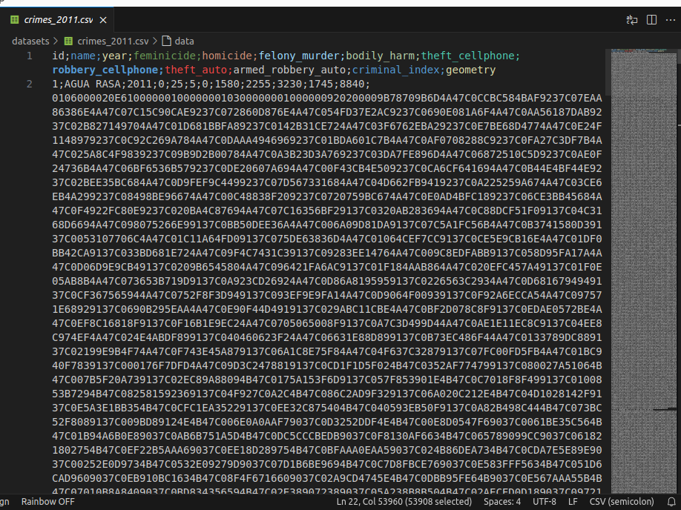
Geometrias

Slide 20
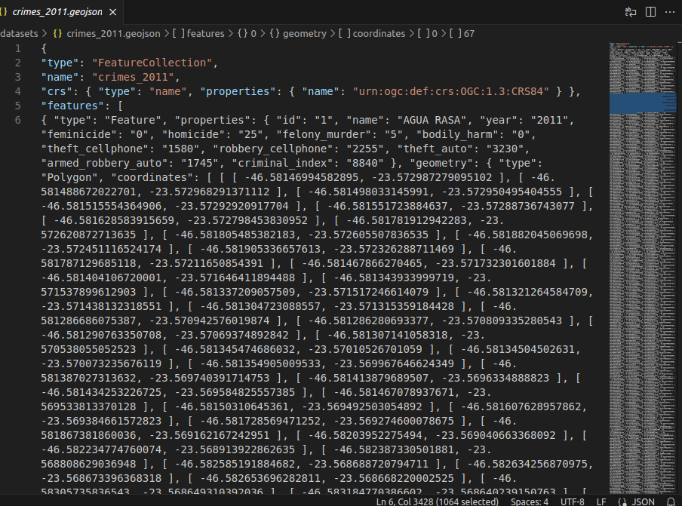
Geometrias

Slide 21
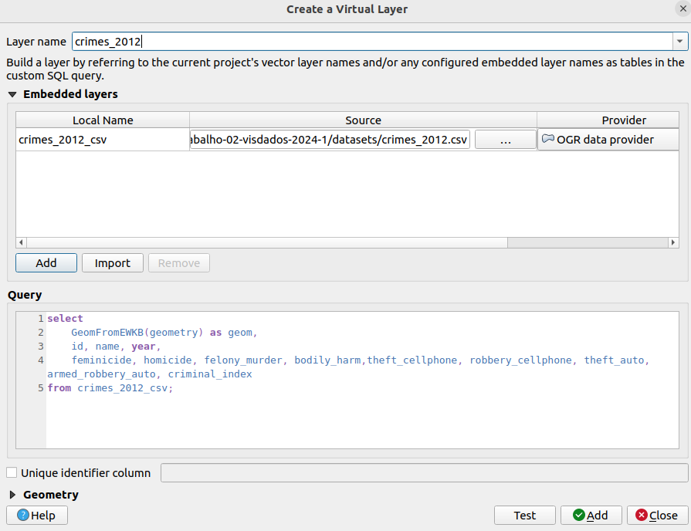
Geometrias

Slide 22
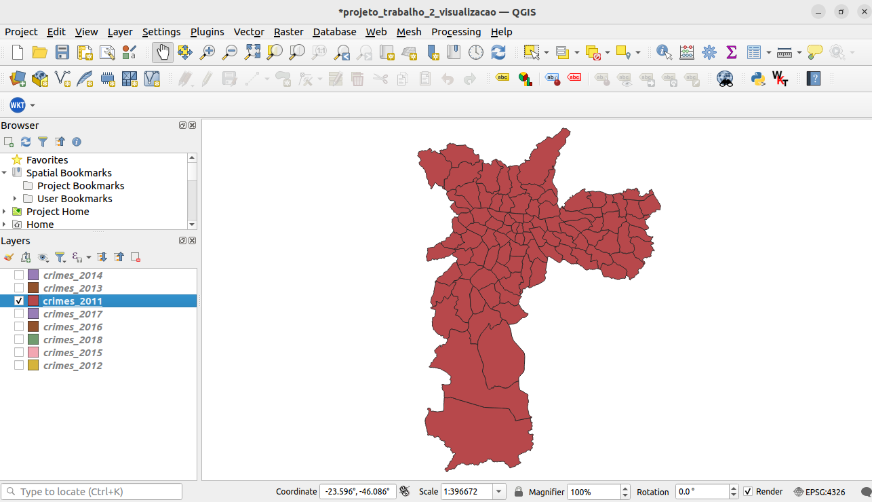
Geometrias

Slide 23
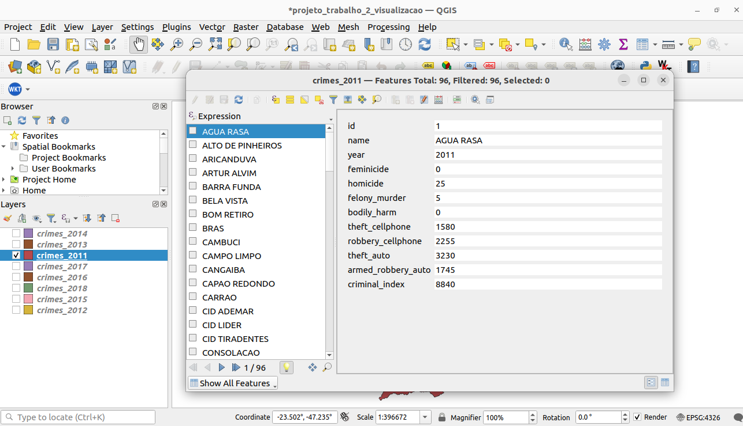
Geometrias

Slide 24
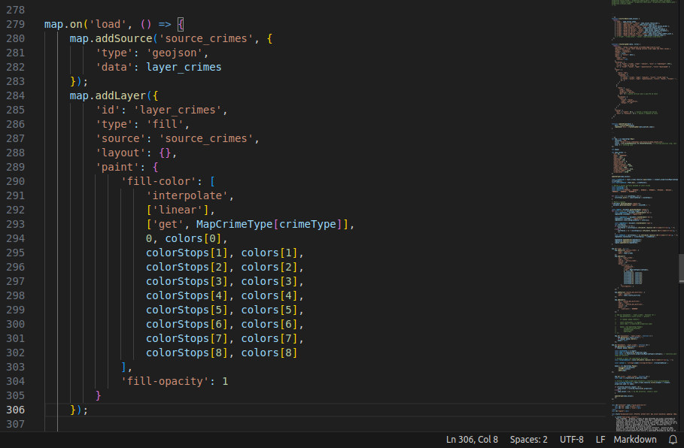
Visualizações

Slide 25
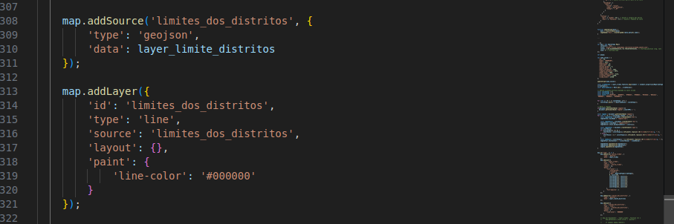
Visualizações
https://ide.emplasa.sp.gov.br/geoserver/ows?service=WMS&version=1.1.0&request=GetFeature&typeName=emplasa:LIMITES_EMPLASA_DISTRITO_UIT_MSP&styles=&tiled=true&srsName=EPSG:4326&format=application/geojson&transparent=true

Slide 26
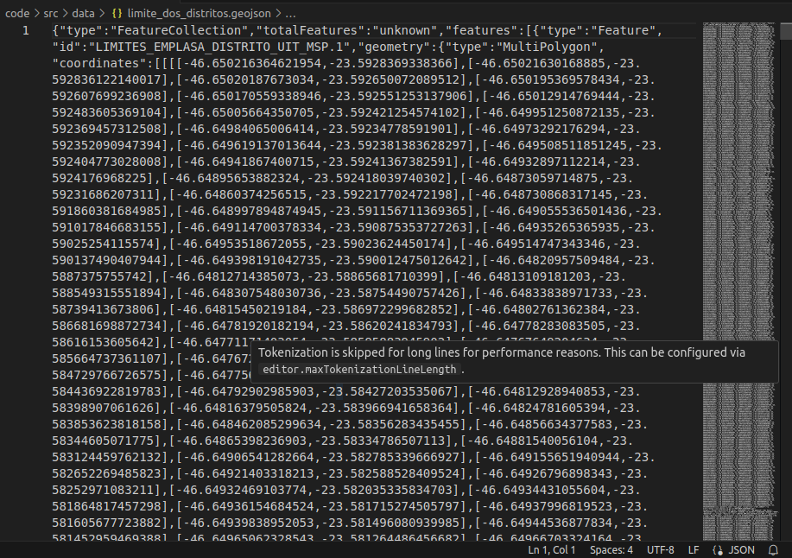
Visualizações

Slide 27
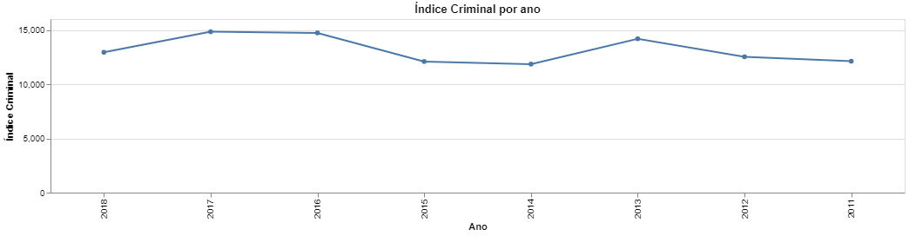
Visualizações

Slide 28
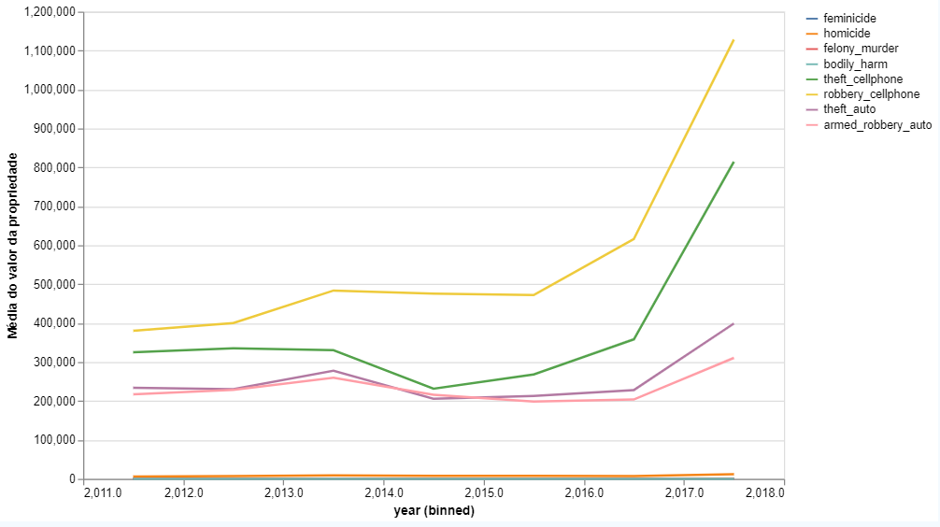
Visualizações

Slide 29
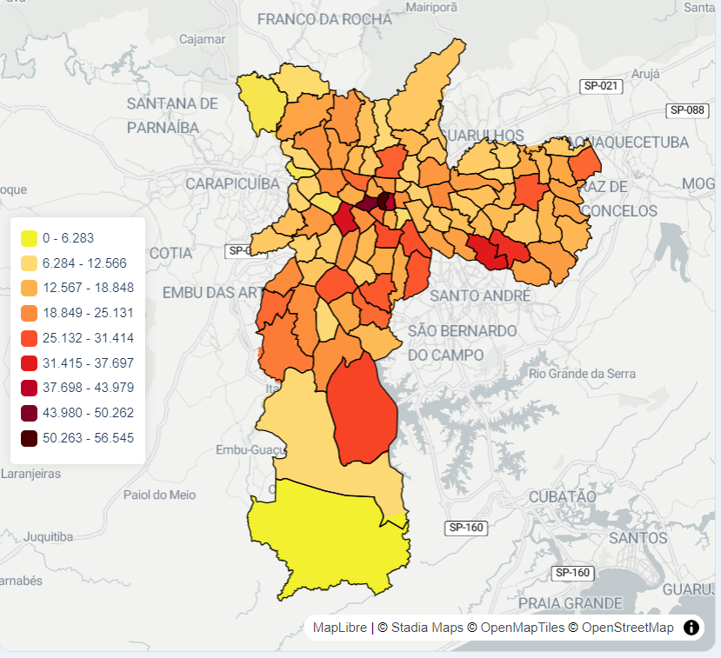
Visualizações

Slide 30
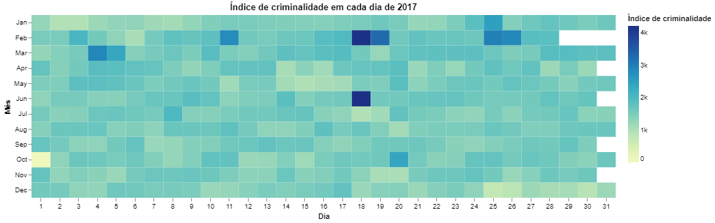
Visualizações

Slide 31
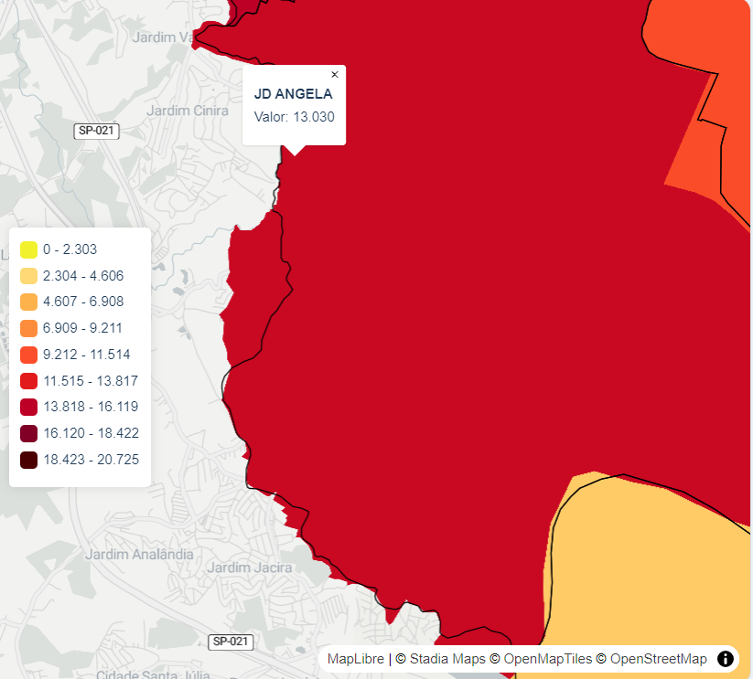
Visualizações

Slide 32
Conclusão
Lucas Natan: lucasnatan@id.uff.br
Ruan Pablo: ruanpablo@id.uff.br
Italo Portinho: italons@gmail.com, italoleite@id.uff.br

Slide 33
Referências
[1] Raissa Barcellos, Flavia Bernardini, José Viterbo, Towards defining data interpretability in open data portals: Challenges and research opportunities, Information Systems, Volume 106, 2022, 101961, ISSN 0306-4379, https://doi.org/10.1016/j.is.2021.101961.
[2](2008, November 27). Decreto 666/2008. Planalto.gov.br. Retrieved July 4, 2024, from https://www.planalto.gov.br/ccivil_03/_ato2007-2010/2008/decreto/d6666.htm
[3] (2008, November 27). Catálogo de Metadados INDE. INDE. Retrieved July 4, 2024, from https://inde.gov.br/CatalogoMetadados
[4] (2008, November 27). Catálogo de Geosserviços. INDE. Retrieved July 4, 2024, from https://inde.gov.br/CatalogoGeoservicos
[5] Cunha Sá, B., Muller, G., Banni, M., Santos, W., Lage, M., Rosseti, I., Frota, Y. and de Oliveira, D. 2022. PolRoute-DS: a Crime Dataset for Optimization-based Police Patrol Routing. Journal of Information and Data Management. 13, 1 (Aug. 2022). DOI:https://doi.org/10.5753/jidm.2022.2355.
[6] Özsu, M. Tamer, Valduriez, P. (2011) “Principles of Distributed Database Systems - Third Edition”, p.81-98. Springer
[7] Apache Hadoop. (2024, June 28). In Wikipedia. https://en.wikipedia.org/wiki/Apache_Hadoop
[8] Apache Hive. (2024, June 28). In Wikipedia. https://en.wikipedia.org/wiki/Apache_Hive

Slide 34
FIM
Muito Obrigado!!!

